Slide 2
Den s Ústeckým krajem
24. 10. 2023
10:00 – 12:00
Knihovna Ústeckého kraje, p. o.

Slide 3
Den s Ústeckým krajem – okres Ústí nad Labem
24. října 2023
Úvodní slovo hejtmana Ústeckého kraje Ing. Jana Schillera
oblast legislativy, krizového řízení, informačních technologií, ICUK, vnějších a zahraničních vztahů, zásady územního rozvoje;
předseda Bezpečnostní rady Ústeckého kraje a Krizového štábu Ústeckého kraje.

Slide 4
Den s Ústeckým krajem – okres Litoměřice
24. října 2023
Oblast sociálních věcí, bezpečnosti a sociálně vyloučených lokalit
Problematika sociálně vyloučených lokalit;
Informace k přípravě zákona o podpoře bydlení.

Slide 5
Den s Ústeckým krajem – okres Ústí nad Labem
24. října 2023
Oblast životního prostředí
Program pro rozvoj eko–agro oblastí v Ústeckém kraji na období let 2022 až 2025
Alokace pro rok 2023 činila 6,5 mil. Kč
V rámci dotačního titulu bylo přijato 164 žádostí, uspokojeno bude162 žadatelů v celkové výši cca 5,6 mil. Kč
Z oblasti Ústecka se jedná o 25 žadatelů v celkovém objemu požadovaných finančních prostředků ve výši 649 350 Kč
Program na podporu vodního hospodářství v Ústeckém kraji na období 2018 – 2025
Alokace pro rok 2023 činila cca 35 mil. Kč (v jednání je její navýšení o cca 11,3 mil. Kč)
V rámci dotačního titulu bylo přijato 12 uznatelných žádostí, uspokojeno bude 8 žadatelů (v případě navýšení finančních prostředků fondu bude vyhověno všem 12 žadatelům)
Z okresu Ústí nad Labem bude podpořen 1 projekt v celkové výši cca 4 741 000 Kč

Slide 6
Den s Ústeckým krajem – okres Ústí nad Labem
24. října 2023
Oblast životního prostředí
Program pro podporu odpadového hospodářství obcí v Ústeckém kraji na období 2017 - 2025
Alokace pro rok 2023 činila cca 28 mil. Kč (v jednání je její navýšení o cca 13,5 mil. Kč)
V rámci dotačního titulu bylo přijato 73 žádostí, uspokojeno bude 38 žadatelů (v případě navýšení finančních prostředků fondu bude uspokojeno dalších 21 žadatelů, celkem tedy 59)
Z okresu Ústí nad Labem budou podpořeny 2 projekty (v případě navýšení finančních prostředků celkem 5 projektů v celkové výši 2 574 780 Kč)
Program pro rozvoj ekologické výchovy, vzdělávání a osvěty (EVVO) na území Ústeckého kraje na období let 2022 až 2025
Alokace pro rok 2023 činila cca 3,3 mil. Kč (bylo schváleno navýšení o cca 5,45 mil. Kč)
V rámci dotačního titulu bylo přijato 63 žádostí, uspokojeni budou všichni žadatelé
Z okresu Ústí nad Labem bude podpořeno 10 projektů v celkové výši 1 351 890 Kč

Slide 7
Den s Ústeckým krajem – okres Ústí nad Labem
24. října 2023
Oblast majetku
Nabytí nemovitých věcí do vlastnictví ÚK a zřízení služebnosti ve prospěch ÚK
Nákup nemovitých věcí v k.ú. Bukov za 3.300.000 Kč
3 stavby s pozemky pro DOZP Ústí nad Labem
Nákup nemovitých věcí v k.ú. Bukov za 3.600.000 Kč
1 stavba s pozemky pro DOZP Ústí nad Labem
Nákup nemovitých věcí v k.ú. Bukov za 3.900.000 Kč
1 stavba s pozemky pro DOZP Ústí nad Labem
Připravovaný nákup nemovitých věcí v k.ú. Bukov za 8.290.000 Kč
3 stavby s pozemky pro DOZP Ústí nad Labem
Nabytí nemovité věci formou směny v k.ú. Ústí nad Labem
budova s pozemkem pro OA a JŠ v Ústí nad Labem
Zasmluvnění trvalého záboru pro stavbu „Rekonstrukce mostu E. Beneše“ formou zřízení služebnosti za 551.600 Kč
pozemky pro umístění mostu od Povodí Labe, s. p.

Slide 8
Den s Ústeckým krajem – okres Ústí nad Labem
24. října 2023
Oblast majetku

Slide 9
Den s Ústeckým krajem – okres Ústí nad Labem
24. října 2023
Oblast majetku

Slide 10
Den s Ústeckým krajem – okres Ústí nad Labem
24. října 2023
Oblast majetku

Slide 11
Den s Ústeckým krajem – okres Ústí nad Labem
24. října 2023
Oblast majetku

Slide 12
Den s Ústeckým krajem – okres Ústí nad Labem
24. října 2023
Oblast majetku

Slide 13
Den s Ústeckým krajem – okres Ústí nad Labem
24. října 2023
Oblast majetku

Slide 14
Den s Ústeckým krajem – okres Ústí nad Labem
24. října 2023
Oblast investic
Investiční akce ve fázi přípravy a realizace projektových prací včetně předpokládaných finančních nákladů:
SPŠ, Ústí nad Labem, Resslova 5 – stř. Stříbrníky - reko objektu (Výstupní 2)– 90 000 tis. Kč
SPŠS a SOŠ ÚL - oprava obálky budovy B areálu U Panského dvora – 41 100 tis. Kč
SPŠS a SOŠ ÚL - novostavba budova C – 351 000 tis. Kč
Spec. ZŠ a PŠ Ústí nad Labem - Speciální pedagogické centrum Střekov – 35 000 tis. Kč
SŠ obchodu, řemesel a služeb a ZŠ, Ústí nad Labem - výstavba řeznického a cukrářského studia se školní prodejnou – 36 000 tis. Kč
OA a jazyková škola, ÚL - Revitalizace budovy Pařížská + výtah, hřiště – 54 000 tis. Kč
VOŠZ a SŠZ Ústí nad Labem, Palachova 35 - renovace omítky a výměna oken vč. odizolování a sanace základů budovy (Moskevská) – 11 250 tis. Kč
Transformační centrum Ústeckého kraje – 473 000 tis. Kč
Reko mostu Hliňany 25814-2 – 194 000 Kč

Slide 15
Den s Ústeckým krajem – okres Ústí nad Labem
24. října 2023
Oblast investic
Investiční akce ve fázi přípravy a realizace stavebních prací včetně finančních nákladů:
SPŠ stavební a SOŠ stavební a technická, Ústí nad Labem - reko vnitřních rozvodů budovy S (Čelakovského 5) – 33 000 tis. Kč
SŠ obchodu, řemesel, služeb a ZŠ, Ústí nad Labem - výměna vnitřních instalací, reko zdravotně technické instalace (Keplerova) – 36 000 tis. Kč
VOŠZ a SŠZ, Ústí nad Labem - rozšíření prostorových kapacit pro výuku odborných předmětů ve volných prostorách DM Kpt. Jaroše 622 – 7 000 tis. Kč
SVK - Evropská knihovna, 2.etapa (reko vily Na Schodech) – 74 000 tis. Kč
SVK v Ústí nad Labem - oprava fasády a nátěrů zprovoznění odtoku splaškové vody, Velké Hradební 45 – 18 500 tis. Kč
KUUK - Rekonstrukce a zateplení střešního pláště, instalace FTV elektrárny, budova A –
28 435 tis. Kč
Rekonstrukce mostu E. Beneše, Ústí nad Labem – 575 000 tis. Kč

Slide 16
Den s Ústeckým krajem – okres Ústí nad Labem
24. října 2023
Ekonomická oblast
Metodická pomoc obcím v oblasti
účetnictví a rozpočtu, setkání a semináře ve spolupráci s MF
místních a správních poplatků
vymáhání daňových nedoplatků a porušení rozpočtové kázně
konzultace k zpracování výkazů, k vyplnění příkazových bloků
Oblast dotací a vztahů k státnímu rozpočtu
dotační programy pro obce z rozpočtu kraje
zprostředkování průtokových dotací ze státního rozpočtu
rozpis a zasílání příspěvku na výkon státní správy
souhrnné podklady pro finanční vypořádání

Slide 17
Den s Ústeckým krajem – okres Ústí nad Labem
24. října 2023
Oblast školství, mládeže a sportu
Metodická podpora
Tvorby rozpočtů škol a školských zařízení (přímé náklady – platy, ONIV),
stanovení platu a přiznání odměny řediteli školy či školského zařízení zřizovatelem (finanční náklady hrazeny z rozpočtu školy – MŠMT),
vyhlášení a realizace konkursního řízení na obsazení pracovního místa ředitele školy nebo školského zařízení zřizovaného obcí,
jmenování ředitele školy nebo školského zařízení zřizovaného obcí na vedoucí pracovní místo,
oblast primární prevence (konání schůzek se školními metodiky prevence), práce s žáky se SVP zařazenými do ZŠ, metodické vedení v práci s asistenty pedagoga apod.
Střední článek podpory - MŠMT

Slide 18
Den s Ústeckým krajem – okres Ústí nad Labem
24. října 2023
Oblast školství, mládeže a sportu
Dotační programy – školství, volný čas:
Primární prevence (vyhlášení 31.10.2023, příjem žádostí 2.1. - 16.1.2024);
Volný čas (vyhlášení 12.9.2023, příjem žádostí 13.10. - 20.10.2023);
Obědy do škol;
Stipendium ÚK pro studenty VŠ;
Dotační programy – sport (mládež):
(vyhlášení 12.9.2023, příjem žádostí 13.10. - 20.10.2023)
Sport 2024;
Akademie talentované mládeže;
Tréninková střediska mládeže;
Individuální dotace.

Slide 19
Den s Ústeckým krajem – okres Ústí nad Labem
24. října 2023
Oblast zdravotnictví
Odbor zdravotnictví může obce informovat a spolupracovat s nimi v těchto oblastech:
zajištění a organizace:
lékařské pohotovostní služby,
prohlídek těl zemřelých,
protialkoholní a protitoxikomanické záchytné stanice.
výběrová řízení před uzavřením smlouvy o poskytování a úhradě zdravotních služeb;
nakládání se zdravotnickou dokumentací v případě zániku oprávnění k poskytování zdravotních služeb;
kontrola výkonu přenesené působnosti obcí (recepty s modrým pruhem – předepisování opiátů);
přestupkové řízení v oblasti zdravotnictví (protikuřácký zákon).

Slide 20
Den s Ústeckým krajem – okres Ústí nad Labem
24. října 2023
Stav silnic
Celkem je v ÚK 3 653 km silnic (900 km II. třídy a 2 752 km III. třídy)
Děčín – 552 km (142 km II. třídy a 399 km III. třídy, provoz SUS Děčín)
Chomutov – 541 km (139 km II. třídy a 412 km III. třídy, provoz SUS Chomutov)
Louny – 816 km (219 km II. třídy a 597 km III. třídy, provoz SUS Louny)
Litoměřice – 866 km (215 km II. třídy a 651 km III. třídy, provoz SUS Litoměřice)
Most – 207 km (43 km II. třídy a 164 km III. třídy, provoz SUS Chomutov)
Teplice – 336 km (63 km II. třídy a 273 km III. třídy, provoz SUS Ústí nad Labem)
Ústí nad Labem – 324 km (86 km II. třídy a 238 km III. třídy, provoz SUS Ústí nad Labem)
Opravy a rekonstrukce v okrese Ústí nad Labem
III/25841 U Krematoria - Kojetice oprava živičného povrchu 10,7 mil. Kč
III/25373 Chuderov - Žežice oprava živičného povrchu 5,8 mil. Kč
III/25373 Božtěšice - Chuderov oprava živičného povrchu 8,2 mil. Kč
II/528 Tisá - průtah obcí oprava živičného povrchu 13,9 mil. Kč
III/26039 Chuderov - křiž. III/25371 oprava živičného povrchu 5,8 mil. Kč
III/2487 Spojka Petrovice oprava živičného povrchu 0,5 mil. Kč
III/25371 Libov - Radešín oprava živičného povrchu 1,4 mil. Kč
III/25371 Žežice - Mlýniště oprava živičného povrchu 4,0 mil. Kč
III/25841 Malečov oprava živičného povrchu 4,4 mil. Kč
III/25371 Spojka Žežice oprava živičného povrchu 2,2 mil. Kč
III/26036 Ústí n. L. - Elba oprava živičného povrchu 0,7 mil. Kč
II/613 Ústí n. L., 613.1 ul. Žižkova - OK Větruše oprava živičného povrchu 10,6 mil. Kč
II/613 Ústí n. L., OK Větruše - 613.2 estakáda Bílina; 613.2 křiž. MAKRO
oprava živičného povrchu 8,9 mil. Kč
II/613 Ústí n. L., MÚK Trmice oprava živičného povrchu 10,1 mil. Kč
III/25832 Řehlovice reko mostu 25832–1 2,1 mil. Kč
III/01321 Strádov oprava mostu 01321-1 5 mil. Kč
III/2484 Telnice oprava opěrné zdi 10,7 mil. Kč
II/258 Stadice reko mostu 258-006 6,1 mil. Kč
III/25847 Velké Březno reko mostu 25847-2 11,8 mil. Kč

Slide 21
Den s Ústeckým krajem – okres Ústí nad Labem
24. října 2023
Oblast dopravy a sil. hospodářství
Dopravní obslužnost v rámci Dopravy Ústeckého kraje
Nová elektrická železniční vozidla pro linku Ústí nad Labem-Úpořiny-Bílina(-Most)
Příprava investice do kapacitních kloubových autobusů pro příměstskou dopravu Ústí nad Labem (Chabařovice, Krupka)
Od poloviny roku možnost platby platební kartou v zelených autobusech
Mobilní aplikace DÚKapka (jednotlivé i časové jízdenky, vyhledavač spojení, info o výlukách), Facebook a Instagram DÚK
Centrální dispečink DÚK tel. 475 657 657 – info o aktuální situaci ve veřejné dopravě
Pokračování provozu lodní linky T91 – Ústí nad Labem-Roudnice nad Labem)

Slide 22
Den s Ústeckým krajem – okres Ústí nad Labem
24. října 2023
Oblast přípravy a realizace projektů - Fond spravedlivé transformace, fondy MŽP, MMR a jiných
Operační program Spravedlivá Transformace
program zaměřený na řešení negativních dopadů odklonu od uhlí v Karlovarském, Ústeckém a Moravskoslezském kraji
Regionální stálá konference Ústeckého kraje
krajské komplexní seskupení partnerů (regionálních a místních) pro komunikaci a implementaci regionální politiky České republiky

Slide 23
Den s Ústeckým krajem – okres Ústí nad Labem
24. října 2023
Oblast přípravy a realizace projektů - Fond spravedlivé transformace, fondy MŽP, MMR a jiných
Energetické centrum
nově zřízená příspěvková organizace Ústeckého kraje
Dotační program „ Podpora přípravy projektových záměrů v Ústeckém kraji 2023“
podpora obcí do 5000 obyvatel na území Ústeckého kraje při přípravě odborné dokumentace
pro rok 2023 alokace 8 mil. Kč, vzhledem k zájmu navýšeno na 14,5 mil. Kč
Podpořeno celkem 88 obcí v celkové hodnotě 14,5 mil. Kč
Dotační program „ Podpora začínajících podnikatelů v Ústeckém kraji pro rok 2023“
Žadatel: fyzická nebo právnická osoba, která získala podnikatelské oprávnění k předmětu podnikání v roce vyhlášení DP nebo v roce předchozím a oprávnění bylo získáno poprvé, trvalý pobyt/sídlo v Ústeckém kraji
Alokace: 4 mil. Kč
Výstupy 2023: Přijato 80 žádostí v celkové hodnotě 13,9 mil. Kč
Vyhlášení výzvy pro rok 2024: předpoklad – 1. čtvrtletí 2024

Slide 24
Den s Ústeckým krajem – okres Ústí nad Labem
24. října 2023
Oblast přípravy a realizace projektů - Fond spravedlivé transformace, fondy MŽP, MMR a jiných
V rámci Operačního programu Spravedlivá transformace budou prostřednictvím kraje poskytovány vouchery na „Zastřešující projekty“
Dotační program „ Příprava projektů v Ústeckém kraji“
Žadatel: obce a města v Ústeckém kraji, jejich p.o. a 100% vlastněné subjekty
Alokace: 200 mil. Kč
Předpokládaný termín vyhlášení: 1. čtvrtletí 2024
Dotační programy „ Vouchery pro podnikatele“
Žadatel: mikro, malé a střední podniky, fyzické osoby nepodnikající
Alokace: 2 x 140,2 mil. Kč (2 výzvy 2023 a 2025)
Předpokládaný termín vyhlášení 1. výzvy: 11/2023 ( zahájení příjmu žádostí 1/2024)
Tři dotační programy: voucher pro rozvoj podnikání (podnikatelé a osoby nepodnikající)
digitální a inovační voucher
Výše dotace: max. 80% uznatelných nákladů
Minimální výše dotace činí: 50 000,- Kč
Maximální výše dotace činí: 50 000,- Kč - nepodnikající, 1 mil. Kč – inovační, 500 000,- Kč - ostatní

Slide 25
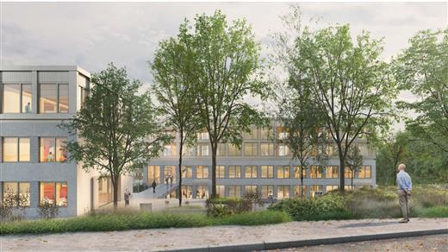
Den s Ústeckým krajem – okres Ústí nad Labem
24. října 2023
Oblast přípravy a realizace projektů - Fond spravedlivé transformace, fondy MŽP, MMR a jiných
Transformační centrum
energetika
otevřená data
podpora podnikání
urbanismus, obnova území
revitalizace bývalé školy v sídlišti

Slide 26
Den s Ústeckým krajem – okres Ústí nad Labem
24. října 2023
Oblast cestovního ruchu
Program podpory rozvoje infrastruktury cestovního ruchu
3. kolo výzvy (projednání v Zastupitelstvu Ústeckého kraje 30/10/2023)
odstavná parkoviště a plochy pro karavany a obytné vozy (tzv. Stellplatz), včetně sociálního zázemí, vybavovacích prvků a souvisejících terénních úprav
vybudování tzv. nocležen, útulen a přístřešků
sociální zařízení (WC, sprchy) a další sociální zázemí včetně odpadkových košů,
PD a související studie pro cyklostezky/cyklotrasy/trailparky
drobná infrastruktura podél páteřních cyklotras a Hřebenovky (drobný mobiliář a doprovodné vybavení, stojany na kola, boxy na kola, cyklomyčky, servisní sady, nabíječky pro elektrokola, lavičky, odpadkové koše, mapy, přístřešky, ohniště, prostor pro grilování).

Slide 27
Den s Ústeckým krajem – okres Ústí nad Labem
24. října 2023
Oblast cestovního ruchu
Labská stezka
• Celkem cca 1300 km, z toho v ÚK 96 km, od Mělníka součást EuroVelo 7
• ÚK od roku 2010 investorem výstavby vybraných úseků Labské stezky
• Celkem investice cca 500 mil. Kč
• Akce jarní odemykání a podzimní zamykání Labské stezky
• Údržbu zajišťuje Krajská majetková
Pánevní trasa č. 66
• Ústí n. L. – jezero Milada – Teplice – Bílina – Most – Chomutov – Kadaň
• ÚK financoval kompletní proznačení a zpracování projektové dokumentace
Dotace od ÚK na obnovu a údržbu turistického značení pro KČT 850 tis. a na údržbu běžkařských stop v Krušných horách 2 mil. Kč

Slide 28
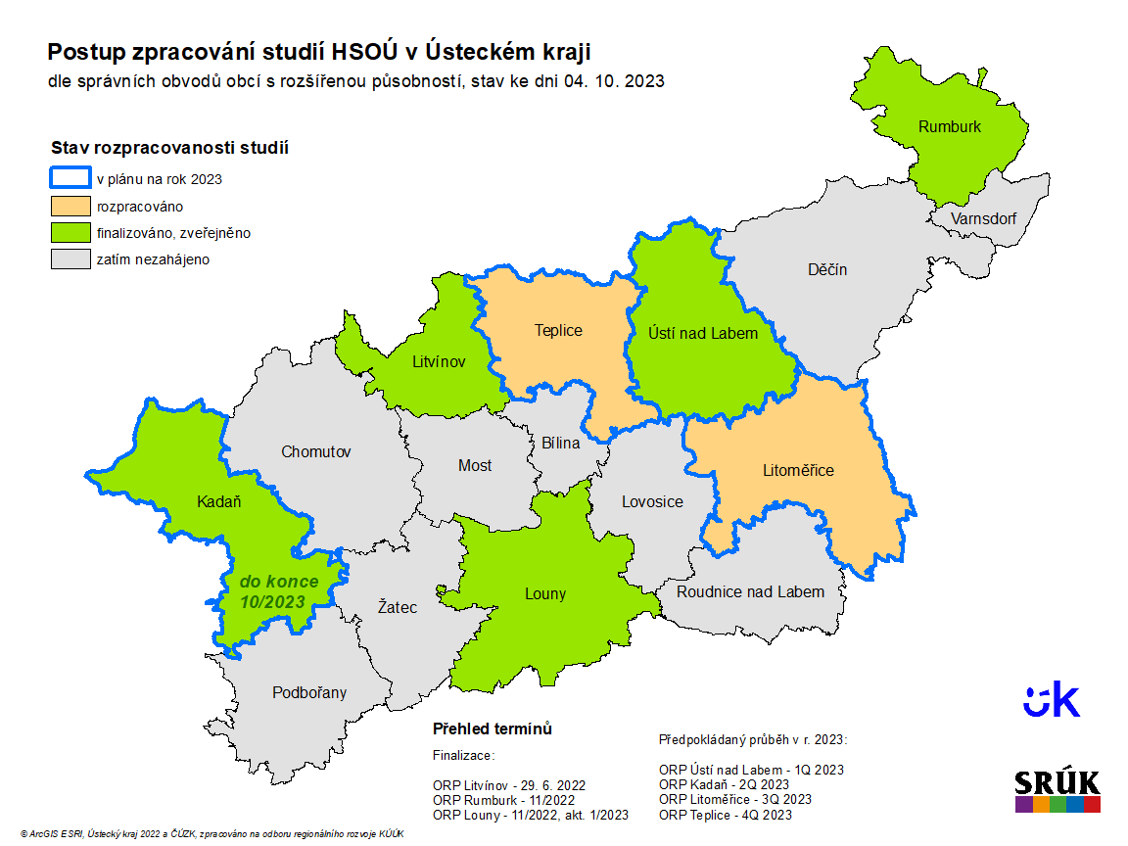
Den s Ústeckým krajem – okres Ústí nad Labem
24. října 2023
Oblast regionálního rozvoje, zemědělství a rozvoje venkova
Strategie rozvoje Ústeckého kraje 2028+
Podpora rozvoje hospodářsky a sociálně ohrožených území
zpracování regionálních studií pro ORP
2022-2023 dokončení 7 ORP, pokračování 2024
!KONFERENCE HSOÚ!
21. 3. 2024

Slide 29
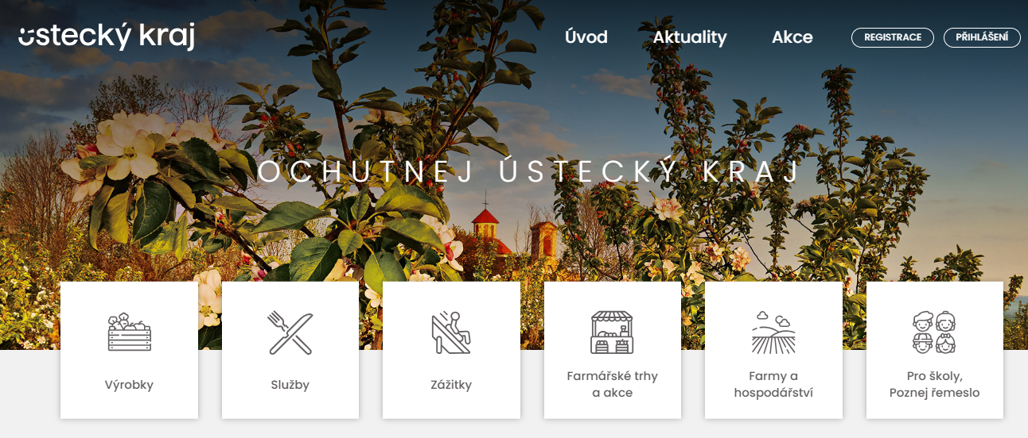
Den s Ústeckým krajem – okres Ústí nad Labem
24. října 2023
Oblast regionálního rozvoje, zemědělství a rozvoje venkova
Rozvoj venkova
Program obnovy venkova
Podpora komunitního života
www.ochutnejkraj.cz
Obchůdek 2021+

Slide 30
Den s Ústeckým krajem – okres Ústí nad Labem
24. října 2023
Oblast kultury a památkové péče
Vyhlášené dotační programy – příjem žádostí byl ukončen dne 6. 2. 2023:
Program na záchranu a obnovu kulturních památek Ústeckého kraje – 60 milionů Kč,
Program na záchranu a obnovu drobných památek a architektury dotvářející kulturní krajinu Ústeckého kraje – 1 milion Kč,
Program podpory regionální kulturní činnosti – 10 milionů Kč,
Program podpory aktivit stálých profesionálních divadelních souborů a hudebních těles působících na území Ústeckého kraje – 10 milionů Kč.
Zjednodušení dotačních programů - výzvy žadatelům v případě administrativních nedostatků, přílohy žádostí si odbor KP zajišťoval z veřejných zdrojů. I pro rok 2024 se budeme snažit proces ještě více žadatelům zjednodušit
Nové ocenění v oblasti památkové péče, cena hejtmana - Zlaté cimbuří:
obnova kulturní památky,
příkladný přínos v oblasti péče o kulturní dědictví.

Slide 31
Den s Ústeckým krajem – okres Ústí nad Labem
24. října 2023
Oblast kultury a památkové péče
Počty obdržených žádostí dle jednotlivých dotačních programů
Program na záchranu a obnovu kulturních památek Ústeckého kraje (171 přijatých žádostí, finanční požadavek dle přijatých žádostí 167 985 707 Kč)
Program na záchranu a obnovu drobných památek a architektury dotvářející kulturní krajinu Ústeckého kraje (18 přijatých žádostí, finanční požadavek dle přijatých žádostí 1 992 570 Kč)
Program podpory regionální kulturní činnosti (254 přijatých žádostí, finanční požadavek dle přijatých žádostí 43 173 283 Kč)
Program podpory aktivit stálých profesionálních divadelních souborů a hudebních těles působících na území Ústeckého kraje (4 přijaté žádosti, finanční požadavek dle přijatých žádostí 11 400 000 Kč)

